Slide 1
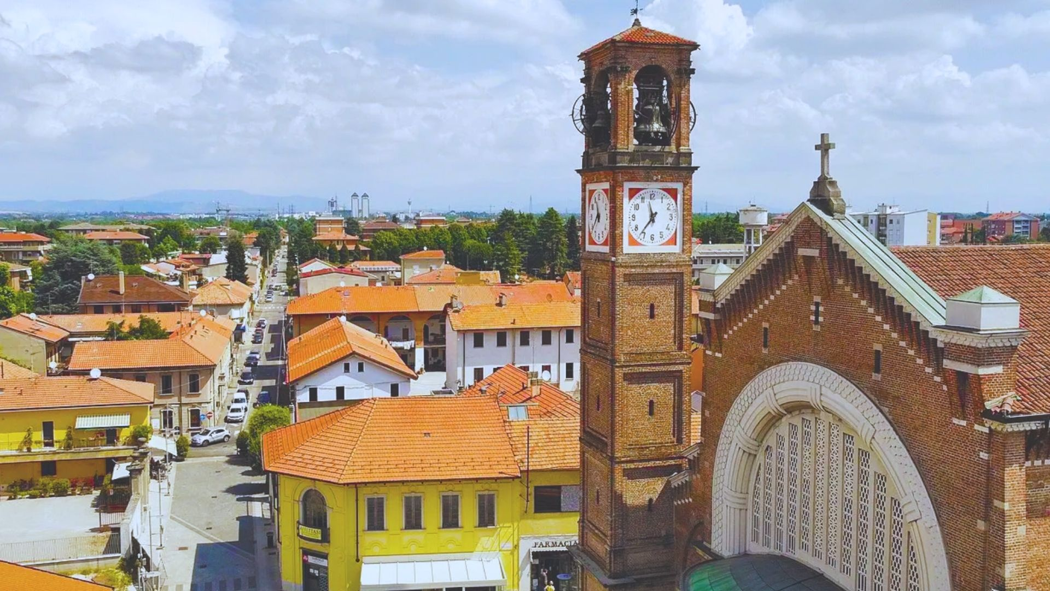



Consulenza di progetto

Slide 2

Il Bilancio Partecipativo è un’esperienza di democrazia diretta che consente ai cittadini di decidere come destinare una parte delle risorse del bilancio comunale, proponendo progetti a beneficio di tutta la Città.
AGRaTe la parola! coinvolge tutta la cittadinanza per scegliere come destinare 120.000 € del bilancio comunale. Ogni residente può presentare un progetto che ritiene utile per costruire una comunità più sostenibile.

Slide 3

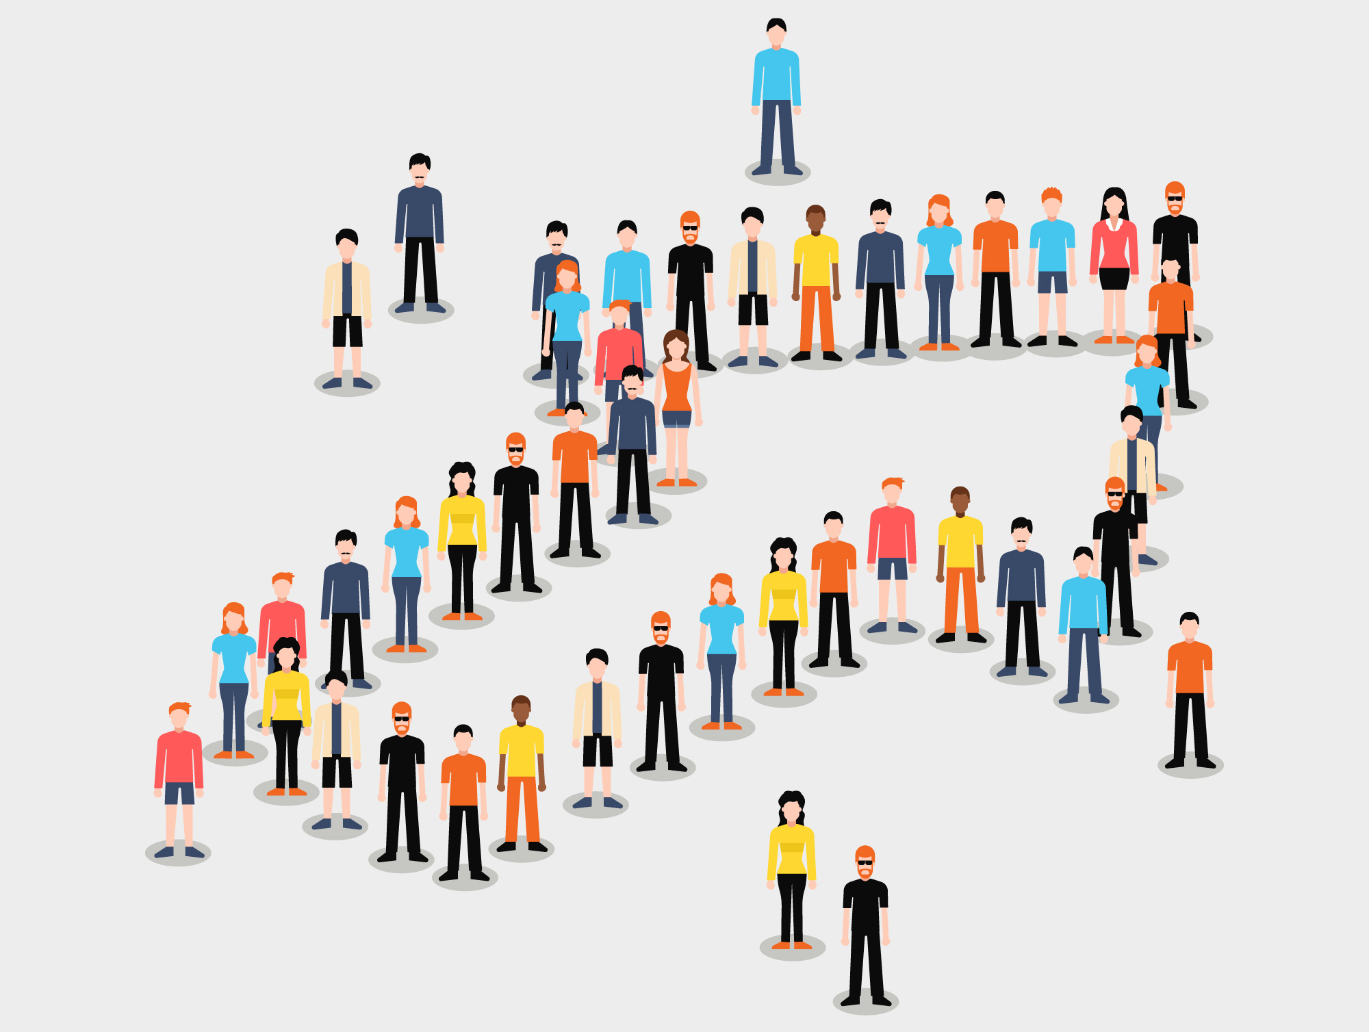
«Svilupperemo nuove forme di partecipazione per i cittadini, tra cui il bilancio partecipativo che consentirà ai singoli cittadini, alle associazioni, ai quartieri e alle frazioni di entrare nel merito delle azioni di progettualità e di cura della “casa comune”. Tutti potranno così diventare protagonisti del cambiamento scegliendo direttamente la destinazione di una quota di bilancio.»
Linee programmatiche, 2024-2029
Il Bilancio Partecipativo è uno strumento per:
rafforzare i legami verticali tra istituzione e i cittadini
rafforzare i legami orizzontali tra i cittadini e tra cittadini e forme organizzate della società: associazioni, oratori, consulte, etc.
aumentare l’efficacia dell’azione amministrativa

Slide 4

Chiara volontà politica di affidare una quota di potere ai cittadini e approccio strategico al progetto durante tutto il mandato
Regole del gioco certe, semplici e chiare
Processo di educazione alla democrazia sia per l’Amministrazione sia per i cittadini
Percorso graduale e integrato con i progetti strategici
Verifica e rendicontazione periodica dello stato di avanzamento

Slide 5





LE 4 FASI DEL PERCORSO
FAI LA TUA PROPOSTA PER LA CITTÀ
Consegna la scheda di presentazione progetto compilata entro il 15 dicembre 2026.
Il 16 novembre, i tecnici del Comune sono a disposizione per affiancarvi nella stesura dei progetti.
CONOSCI LE PROPOSTE FINALISTE
Accedono alla fase finale le proposte che hanno ottenuto più sostenitori e superato la verifica di fattibilità del Comune.
Per farle conoscere a tutti, saranno pubblicate sul sito istituzionale e presentate alla comunità in una serata dedicata, direttamente dai cittadini che le hanno proposte.
VOTA
Scegli le proposte che ritieni più utili per lo sviluppo sostenibile della comunità.
Appuntamento nel 2027!
SEGUI LA REALIZZAZIONE DEI PROGETTI VINCITORI
Sul sito del Comune e sui social.

Slide 6

Chi può partecipare?
Residenti ad Agrate Brianza dai 13 anni in su (nati fino al 2013).
Cosa si può proporre?
Progetti per la città collegati a uno o più degli Obiettivi dell’Agenda 2030 dell’ONU che possono essere realizzati dal Comune con il budget a disposizione.
Le proposte vincitrici saranno finanziate per un anno.
Quanto può costare un progetto?
È previsto un budget massimo di 40.000 euro per ogni progetto.
Quali proposte sono finanziate?
Accedono alla fase finale le proposte con più sostenitori, che hanno superato la verifica di fattibilità tecnica ed economica del Comune. Le proposte finaliste saranno votate dai cittadini e saranno finanziate fino a esaurimento del budget disponibile.

Slide 7

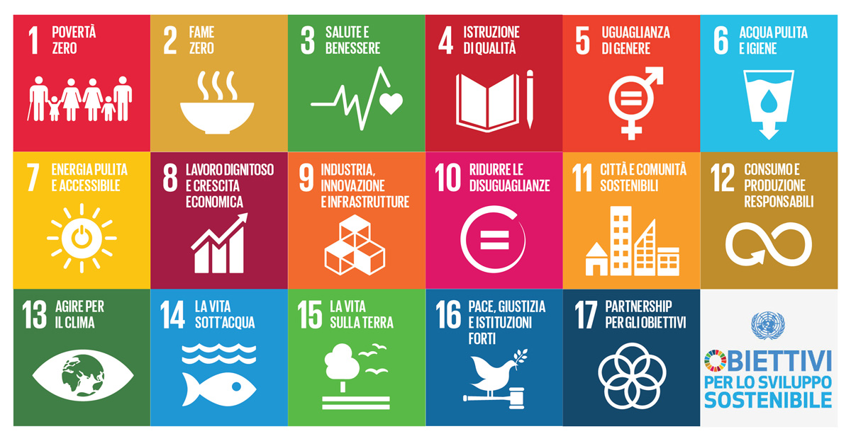
L’Agenda 2030 è il documento adottato dall’Assemblea delle Nazioni Unite nel 2015 per richiamare l’attenzione sui limiti dell’attuale modello di sviluppo, articolato in 17 obiettivi di sviluppo sostenibile a cui tutti – cittadini, imprese, associazioni, istituzioni – possono e devono contribuire.

Slide 8
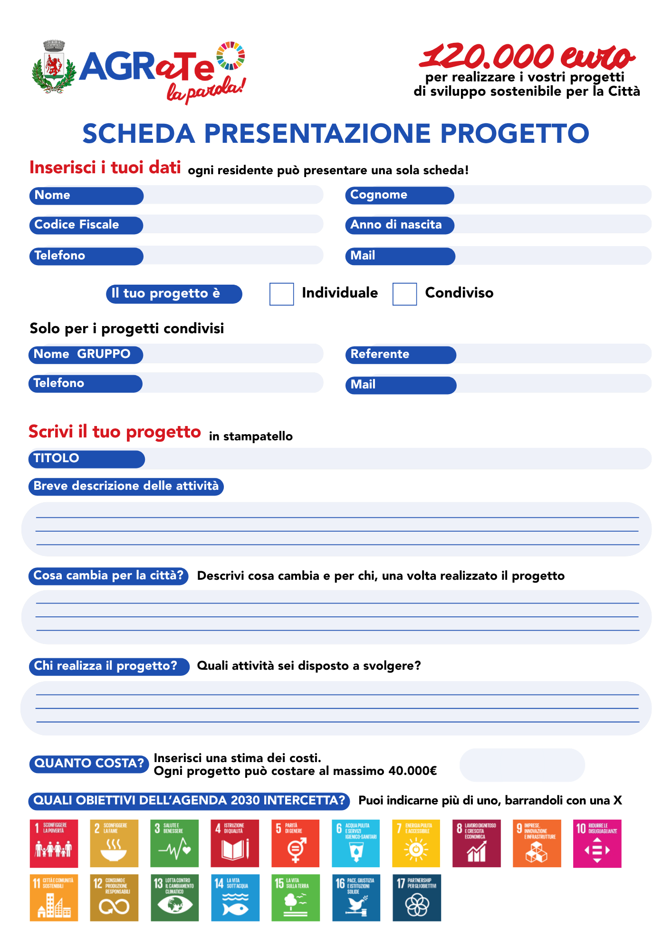
COME, DOVE, QUANDO?
Consegna la scheda di presentazione progetto compilata entro
il 15 dicembre in uno dei punti di raccolta presenti in Città:
in Comune, in Biblioteca o nella Farmacia di Omate.
In alternativa, puoi consegnarla via mail all’indirizzo:
bilancio.partecipativo@comune.agratebrianza.mb.it
Ogni residente può presentare una sola scheda.
È possibile anche consegnare o allegare alla mail materiali utili a presentare meglio le proposte (foto, video, slide, documenti).
Non è necessario usare una scheda “originale” per la presentazione delle proposte, la scheda può essere anche fotocopiata e successivamente compilata.

Slide 9


Le proposte possono essere individuali oppure condivise, ossia pensate insieme ad amici, compagni, colleghi, in famiglia o con il proprio gruppo/ organizzazione di riferimento.
Nella scheda occorre segnalare che si tratta di una proposta condivisa e indicare il nome del gruppo e il referente che il Comune può contattare per eventuali chiarimenti o approfondimenti in fase di verifica di fattibilità.
Ciascuno deve presentare la propria scheda: il progetto otterrà tanti sostenitori quante sono le schede ricevute dal Comune, aumentando le possibilità di accedere alla votazione finale.
Un esempio
Un'associazione o un gruppo di amici decide di presentare una proposta condivisa.
Il progetto viene pensato insieme, poi ciascuno compila individualmente la scheda con i propri dati anagrafici, il titolo e la descrizione della proposta (uguale per tutte le schede del gruppo), il nome del gruppo e i contatti del referente individuato insieme.
Se i membri del gruppo sono 10, il Comune riceverà 10 schede con la stessa proposta, che avrà 10 sostenitori.

Slide 10

Proposte condivise in una logica di bene comune
Progetti chiari e il più possibile strutturati: è possibile allegare via mail o pinzare alla scheda materiale utile per dettagliare maggiormente il progetto
Proposte sostenibili nel tempo: i progetti vincitori saranno finanziati per un solo anno
Hai bisogno di aiuto? Lo staff del Bilancio partecipativo è a tua disposizione!
Scrivi in Comune a: bilancio.partecipativo@comune.agratebrianza.mb.it
In più, il 16 novembre i tecnici sono a vostra disposizione per affiancarvi nella stesura dei progetti.

Slide 11

Non perdere l’occasione di scegliere per la tua Città!

